Slide 1
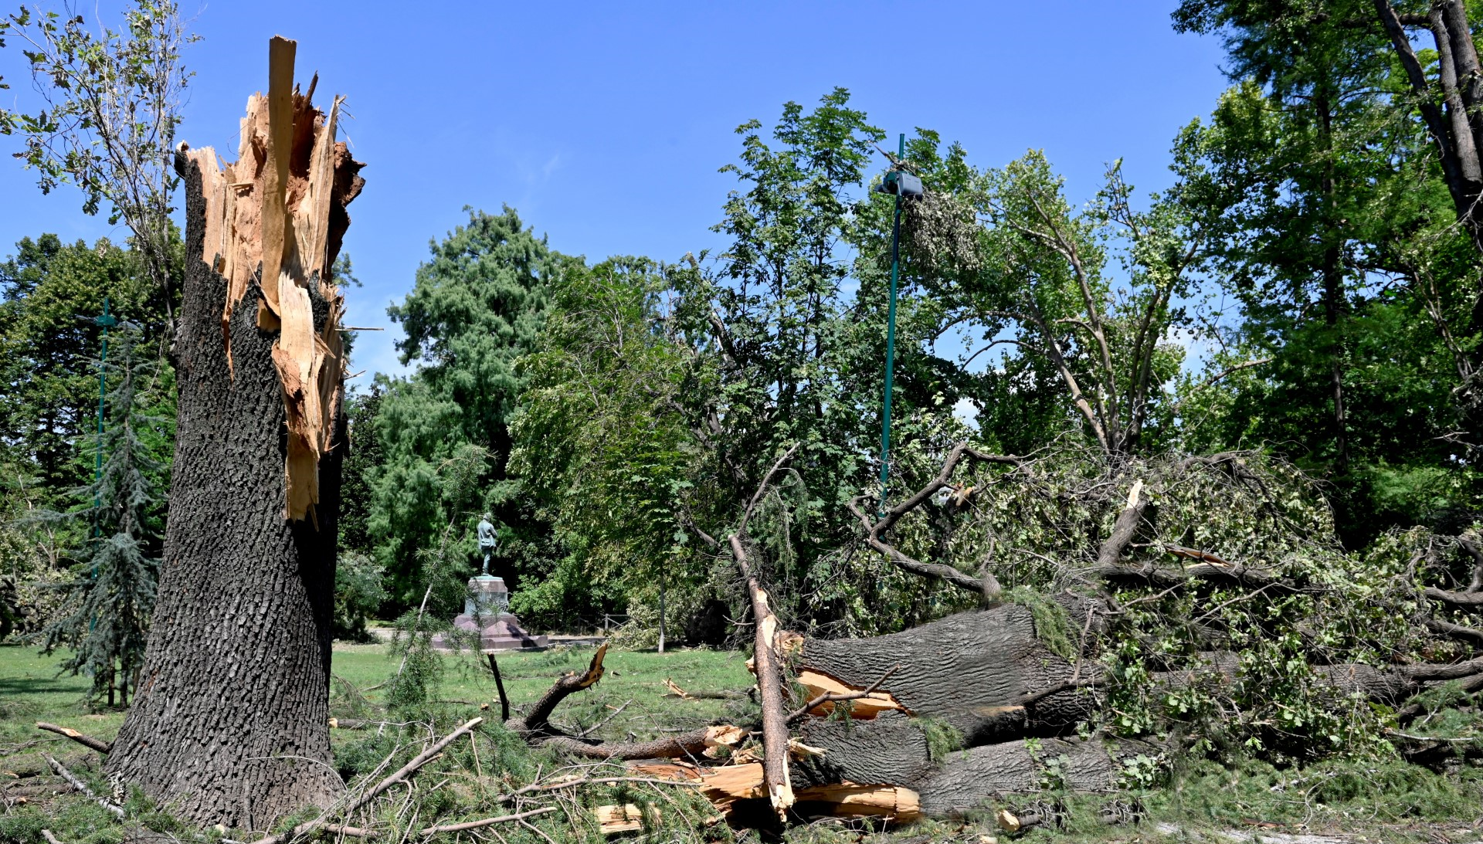


LA NOTTE DEL 25 LUGLIO A MILANO
27 SETTEMBRE 2023

Slide 2
Elisa Terenghi
Italian Climate Network

Slide 3
L’evento
Estremo?
Cosa è accaduto
Le cause
Cosa aspettarsi
(Im)prevedibile?

Slide 4
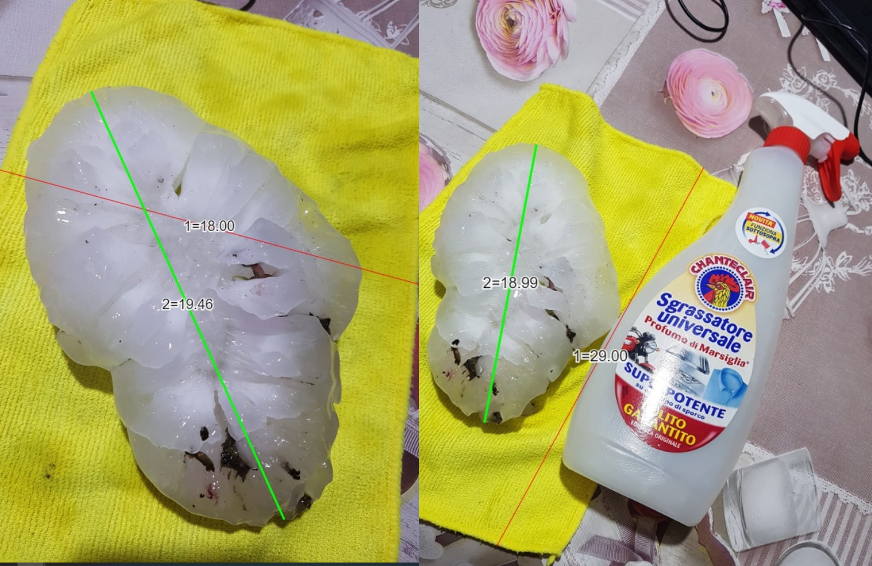
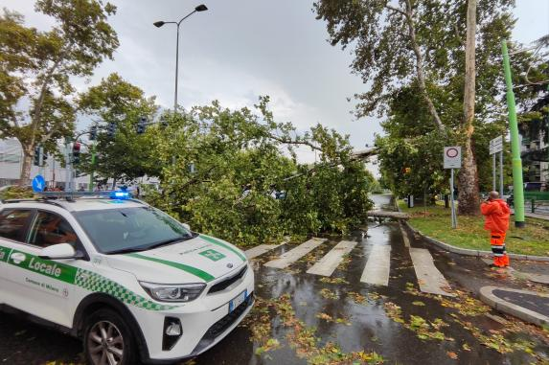
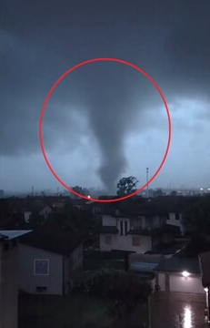
L’EVENTO
Luglio
Grandinate con chicchi di grandi dimensioni (con diametro anche superiore a 8-10 cm) dal 15 al 25 luglio
oltre 150mila fulmini totali sulla Lombardia, tra 27-30 mila nelle sole giornate del 12, 21 e 24 luglio.
due tornado:
  venerdì 21 luglio a Cernusco sul Naviglio (Milano),
  sabato 22 tra Voltana e Alfonsine (Ravenna), con raffiche a 129 km/h.
Chicco di grandine caduto nella notte tra il 24 e il 25 luglio ad Azzano Decimo (Pordenone); il lato maggiore è 19 cm e pesa attorno a 1 kg: è il più grande mai caduto in Europa secondo i dati storici disponibili

Slide 5
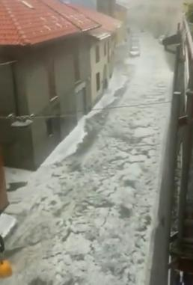
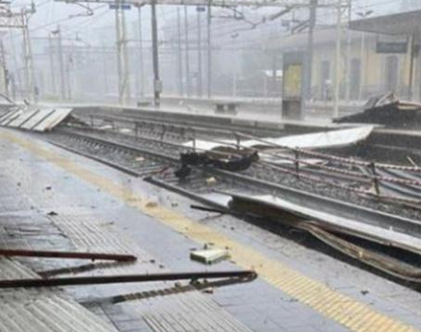
L’EVENTO
Pomeriggio 24 luglio
Allerta meteo arancione per rischio piogge:
tempesta di vento e grandine alle 13.40 circa su Milano e la Brianza
una vittima a Lissone (MB) per la caduta di un albero;
danni e disagi nella zona Nord Ovest di Milano e a Monza con diversi interventi da parte dei vigili del fuoco.
.
In serata un'intensa ed estesa linea temporalesca (squall line) attraversa la pianura, dando origine a raffiche di vento molto forti (downburst) ed estese grandinate.
Bloccate le linee ferroviarie per Como, Lecco e per chiuse le stazioni di Monza e Gallarate. Sospese alcune linee tramviarie.

Slide 6
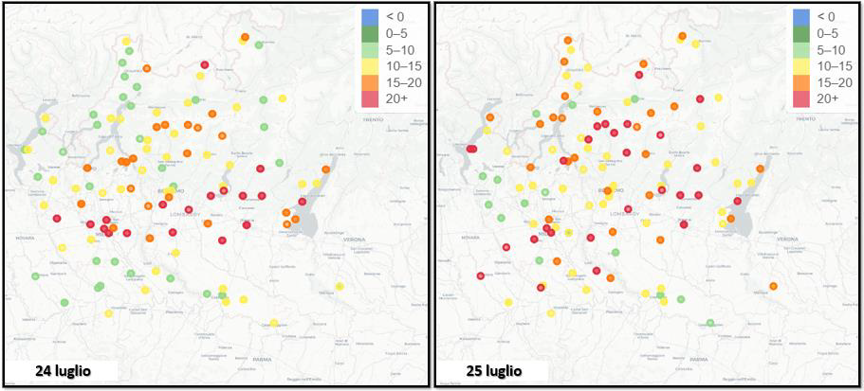
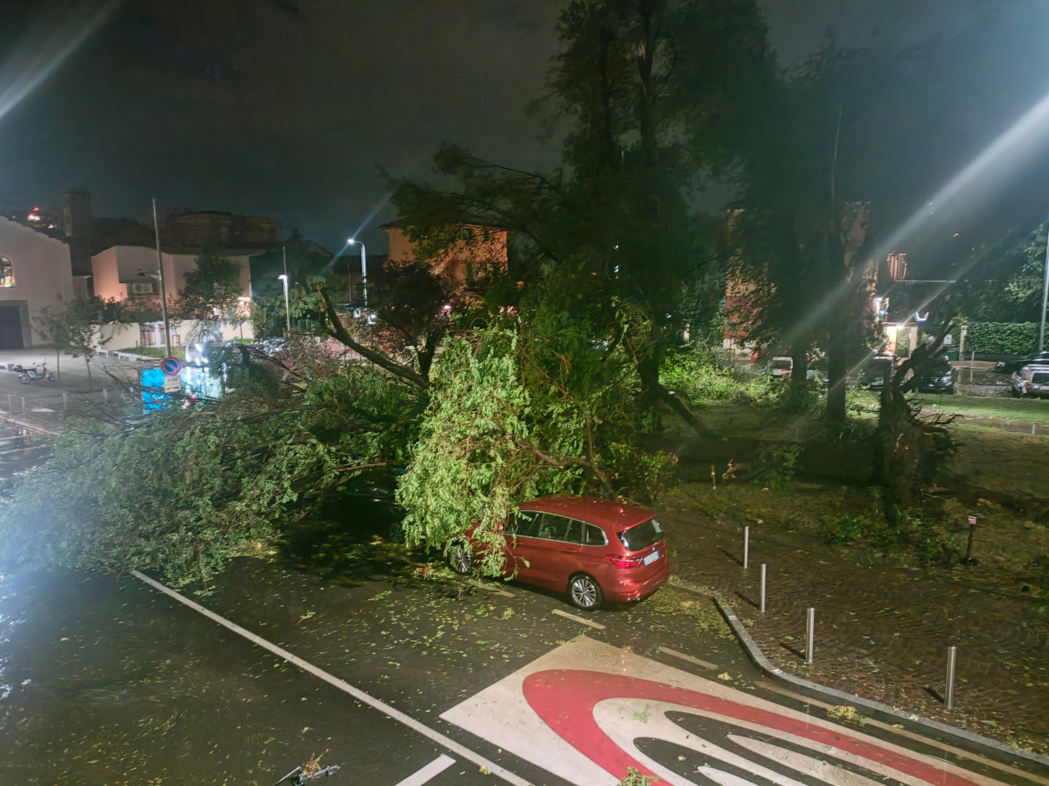
L’EVENTO
25 Luglio
Intensità [mm/h] | Categoria
< 1 | Pioviggine
tra 1 e 2 | Pioggia debole
tra 2 e 5 | Pioggia moderata
da 6 a 10 | Pioggia forte
da 11 a 30 | Rovescio
oltre 31 | Nubifragio
Un esteso sistema temporalesco attraversa la regione fra le 3:00 e le 5:00 locali, dando luogo a grandine e a venti molto forti con raffiche massime comprese tra 70-110 km/h; a Milano registrati 104 km/h in via Juvara, raffiche fino a 80 km/h in via Marche
Si assiste anche ad una breve ma molto intensa fase precipitativa: la stazione milanese di via Juvara in soli 10 minuti ha registrato ben 46 mm di pioggia.
Crediti: Arpa Lombardia. Raffiche massime nelle 24h da anemometri di ARPA (24 e 25 luglio)
I violentissimi temporali attraversano in poche ore tutto il Nord Italia, dal Piemonte al Friuli-Venezia Giulia (con velocità di traslazione dell'ordine di 100 km/h):
Sulle Prealpi Bresciane si registrano ben 115 km/h di raffica alla stazione di Collio Memmo (BS).
Una vittima in Valle Camonica (Brescia).

Slide 7
L’evento
Estremo?
Cosa è accaduto
Le cause
Cosa aspettarsi
(Im)prevedibile?

Slide 8
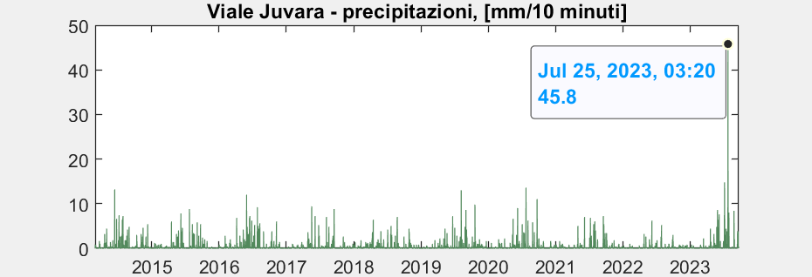
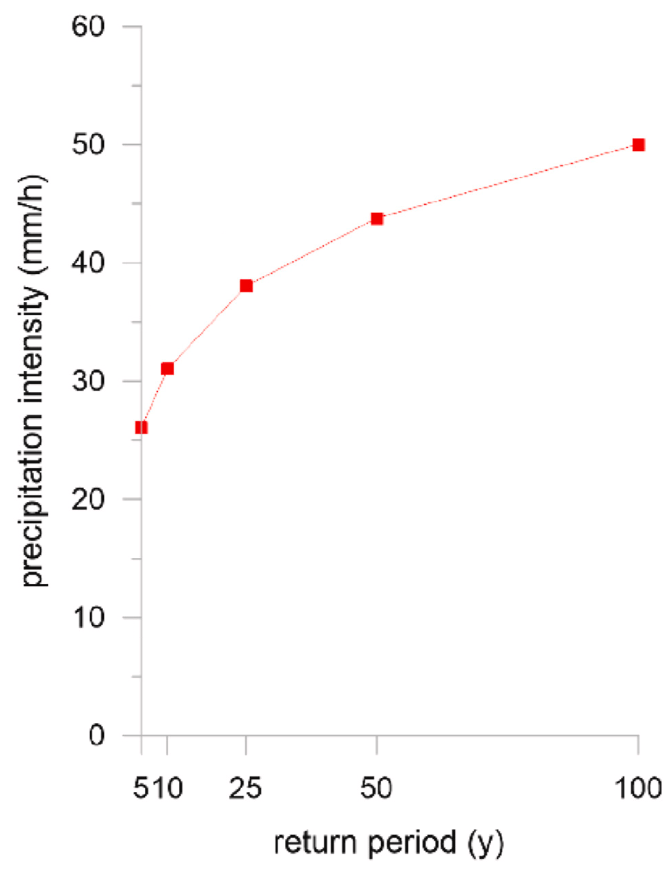
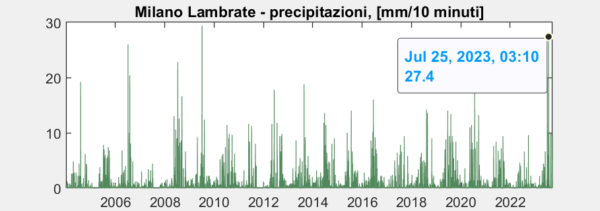
Le osservazioni da pluviometri sulla città di Milano mostrano un tempo di ritorno fra i 50 e i 100 anni per precipitazioni comprese fra i 43 e i 50 mm/h
ESTREMO?
la massiccia presenza di grandine e il forte vento potrebbero aver causato sovrastime delle misure;
le stazioni potrebbero non essere state in grado di catturare il nucleo più intenso del fenomeno, data la sua ristretta localizzazione spaziale
A. Reder, M. Raffa, R. Padulano, G. Rianna, P. Mercogliano, Characterizing extreme values of precipitation at very high resolution: An experiment over twenty European cities, Weather and Climate Extremes, 2022
«Estremo» = «Raro»: 9 osservazioni su 10 presentano valori più contenuti

Slide 9
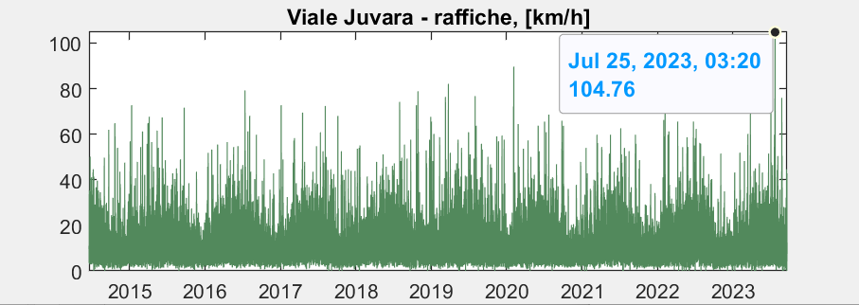
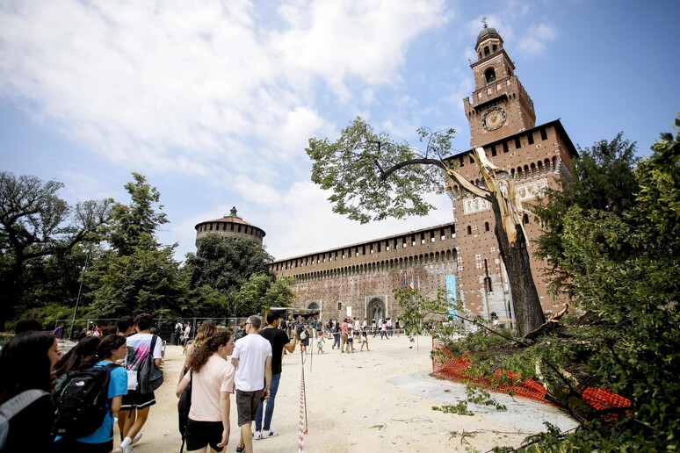
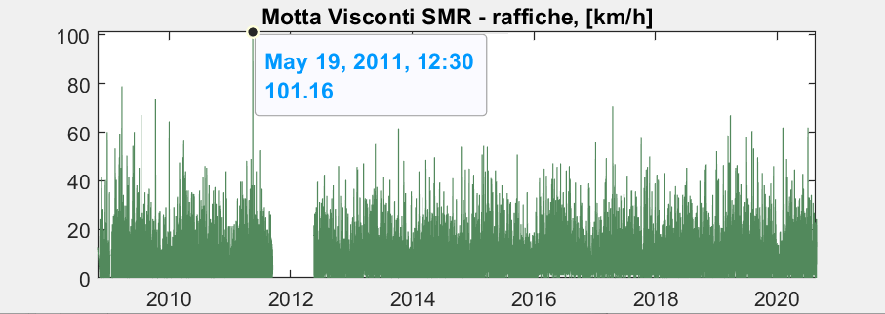
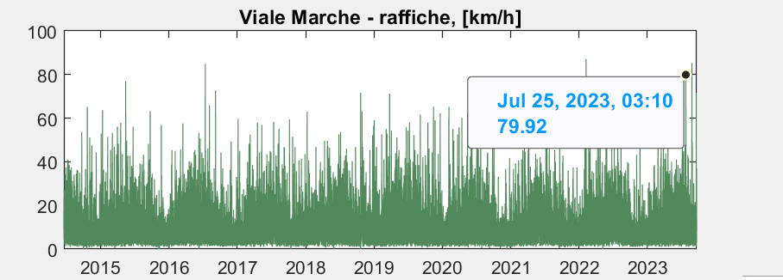
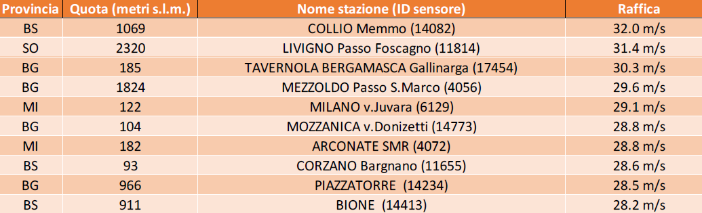
ESTREMO?
Classifica delle prime dieci raffiche massime registrate da anemometri ARPA dal 19 al 25 luglio

Slide 10
L’evento
Estremo?
Cosa è accaduto
Le cause
Cosa aspettarsi
(Im)prevedibile?

Slide 11
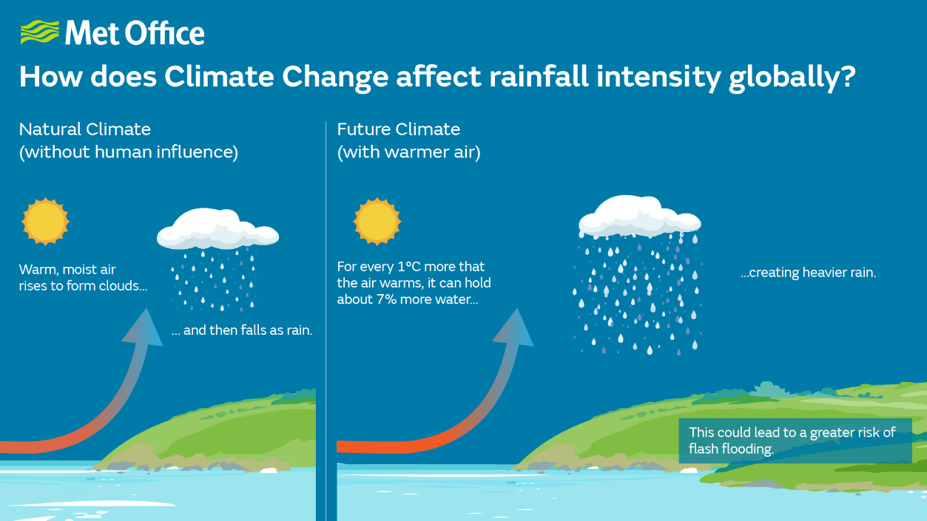
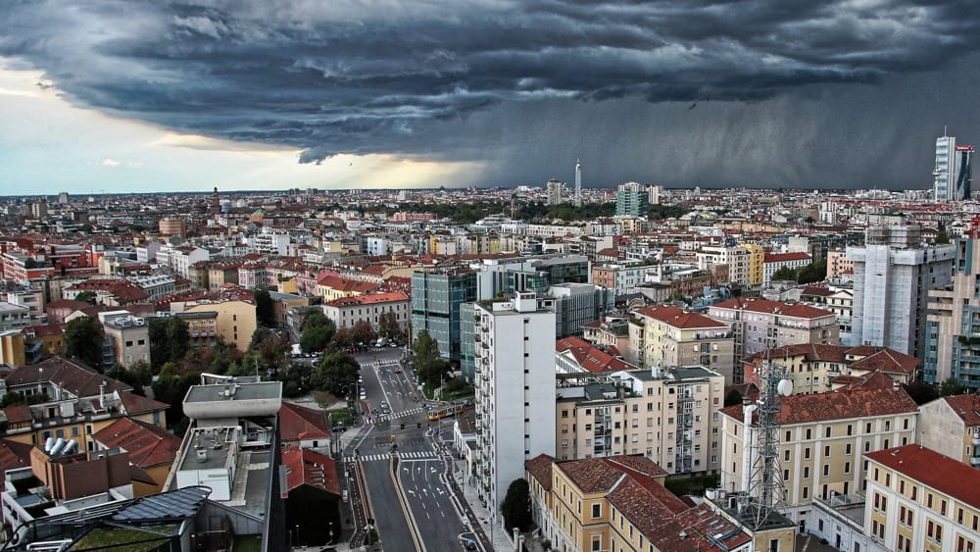
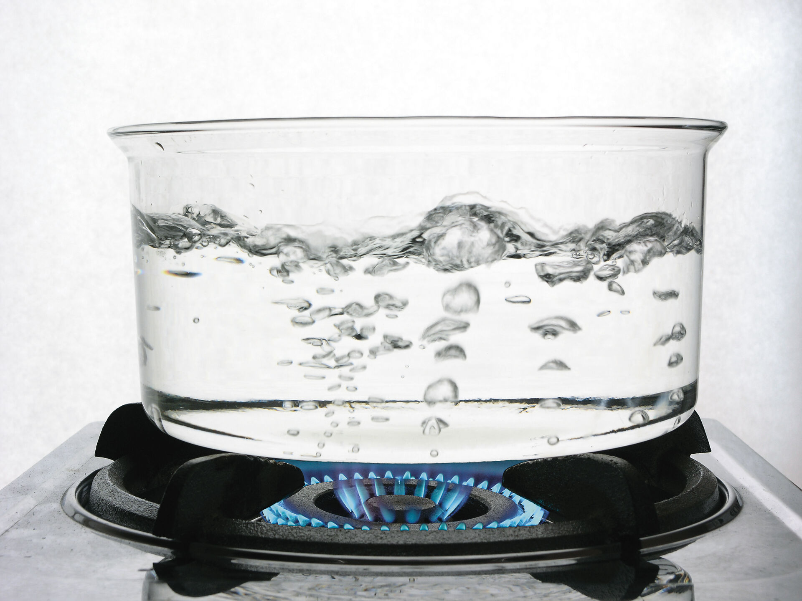
TEMPORALI
La nascita di una cella temporalesca consiste nella rapida ascesa ad alte quote di una massa d'aria umida e calda (più leggera di quella circostante). In quota il vapore acqueo in essa contenuto si raffredda, condensa e precipita sotto forma di pioggia.
Le condizioni che favoriscono la convezione sono simili a quelle che determinano la risalita di bolle di vapore dal fondo di una pentola sul fuoco. Una volta raggiunta l’ebollizione, le bolle possono formarsi e salire da diversi punti del fondo della pentola.
Allo stesso modo i temporali si originano solo in alcune località di un’area in cui sono presenti masse d’aria con diversa temperatura.

Slide 12
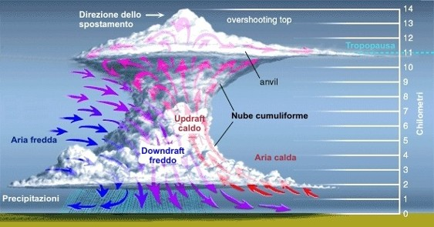
TEMPORALI
La nascita di una cella temporalesca consiste nella rapida ascesa ad alte quote di una massa d'aria umida e calda (più leggera di quella circostante). In quota il vapore acqueo in essa contenuto si raffredda, condensa e precipita sotto forma di pioggia.
Le condizioni che favoriscono la convezione sono simili a quelle che determinano la risalita di bolle di vapore dal fondo di una pentola sul fuoco. Una volta raggiunta l’ebollizione, le bolle possono formarsi e salire da diversi punti del fondo della pentola.
Allo stesso modo i temporali si originano solo in alcune località di un’area in cui sono presenti masse d’aria con diversa temperatura.

Slide 13

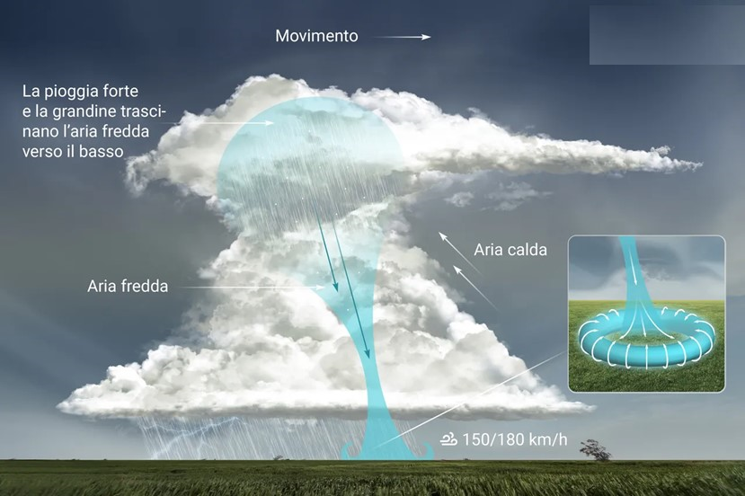
DOWNBURST
Con il termine downburst si intende il fenomeno meteo caratterizzato da intense raffiche di vento (anche 120/130 km/h) che si propagano orizzontalmente in ogni direzione quando arrivano al suolo.
Si sviluppano quando la corrente discensionale (downdraft) è talmente forte e veloce da provocare appunto uno “scoppio”(burst) all’incontro col suolo.
Si può paragonare ad un getto d'acqua che esce da un rubinetto e colpisce con forza il lavandino.

Slide 14
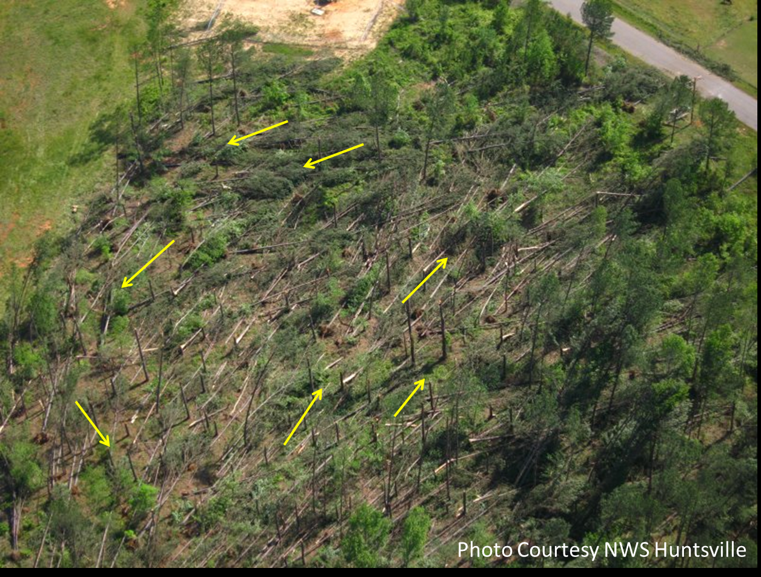
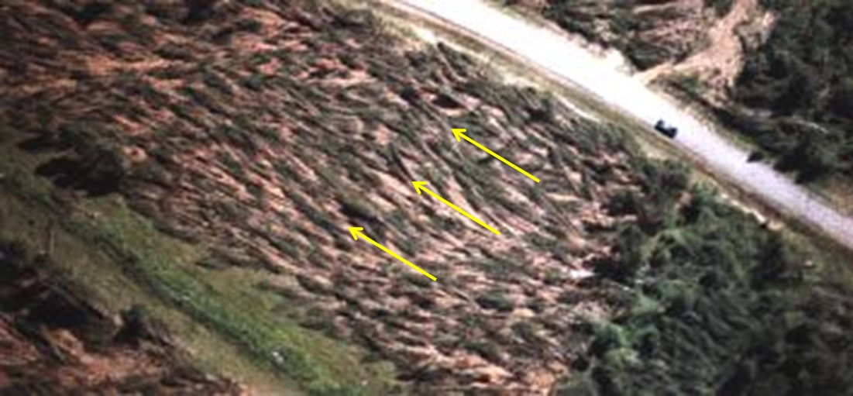
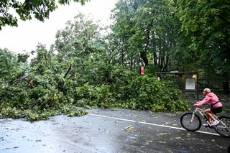
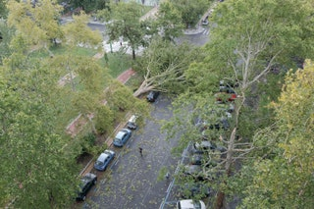
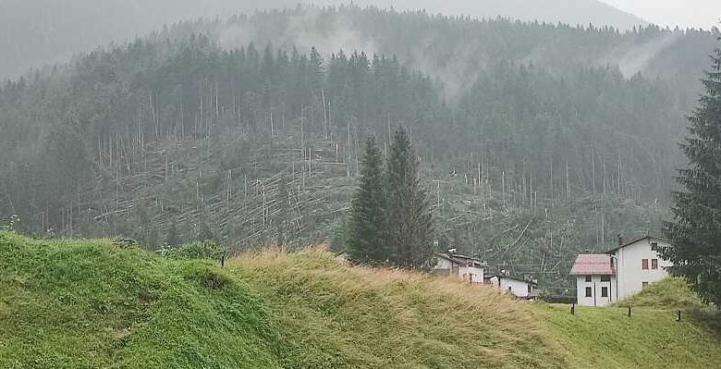
IL DOWNBURST E IL TORNADO
un tornado produce una corrente d’aria in moto vorticoso circolare. Nel downburst la direzione dei venti è dal centro verso l’esterno, parallela al suolo
nel caso dei downburst gli oggetti abbattuti sono tutti orientati nella stessa direzione, mentre nel caso dei tornado l’orientamento è più disordinato

Slide 15
L’evento
Estremo?
Cosa è accaduto
Le cause
Cosa aspettarsi
(Im)prevedibile?

Slide 16
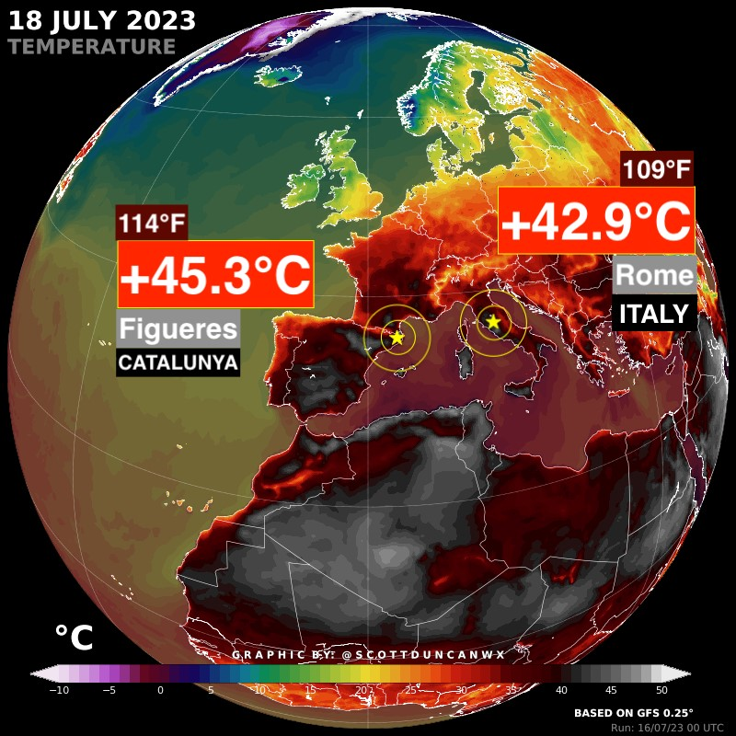
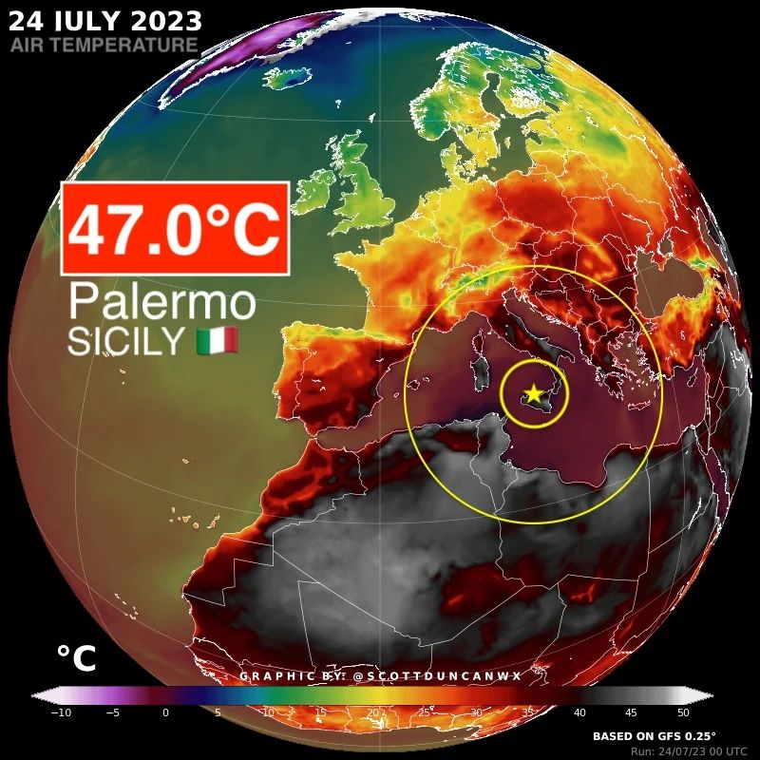

ONDATE DI CALORE E…
Proprio nelle giornate di nubifragio al Nord, al Sud numerosi record di temperatura massima sono stati stabiliti a distanza di 70-80 anni, superando talora di ben 2-3 °C i primati precedenti:
24 luglio: 48,2 °C Jerzu e Lotzorai , entrambe località in provincia di Nuoro. Sono i nuovi primati per l'intera regione e per qualunque mese dell'anno .
24 luglio: 47,0 °C a Palermo (INAF), un massimo assoluto della serie storica che parte dal 1865.
18 luglio 2023: record di 42,9°C a Roma

Slide 17
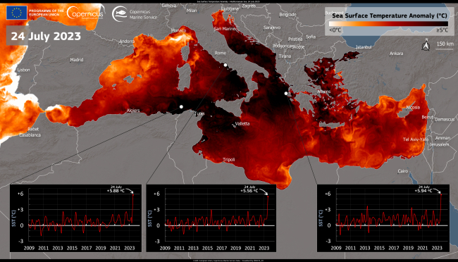
ONDATE DI CALORE E…
Nel luglio 2023 ( e non solo) un'ondata di calore ha attraversato l'intero bacino del Mediterraneo.
Il Copernicus Marine Service ha registrato anomalie della temperatura superficiale (SST) di +5,5°C lungo le coste di Italia, Grecia e Nordafrica: si sono toccate temperature del mare attorno ai 30°C.
Il Mediterraneo è considerato un hotspot della crisi climatica, cioè una regione in cui questa ha impatti più pronunciati.
Anomalia della temperature superficiale marina (SST) per il giorno 24 luglio 2023

Slide 18
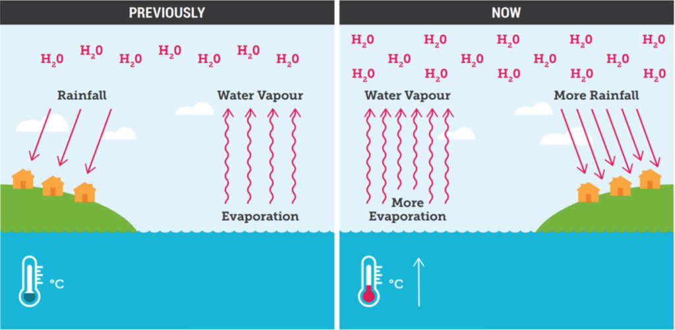
… PRECIPITAZIONI ESTREME
Per ogni aumento di temperatura di 1ºC, l’atmosfera aumenta la propria capacità di trattenere acqua del 7%.
Un’atmosfera più calda può contenere più vapore.
Un mare più caldo evapora di più.
Una superficie più calda trasferisce maggiore calore all’atmosfera formando grosse bolle di aria calda.
L’intero mese di luglio si è contraddistinto per l’estensione sull’Italia, a più riprese, di una massa d’aria molto calda di origine nordafricana, carica di umidità dopo il transito sul Mediterraneo bollente.
Energia + vapore

Slide 19
L’evento
Estremo?
Cosa è accaduto
Le cause
Cosa aspettarsi
(Im)prevedibile?

Slide 20
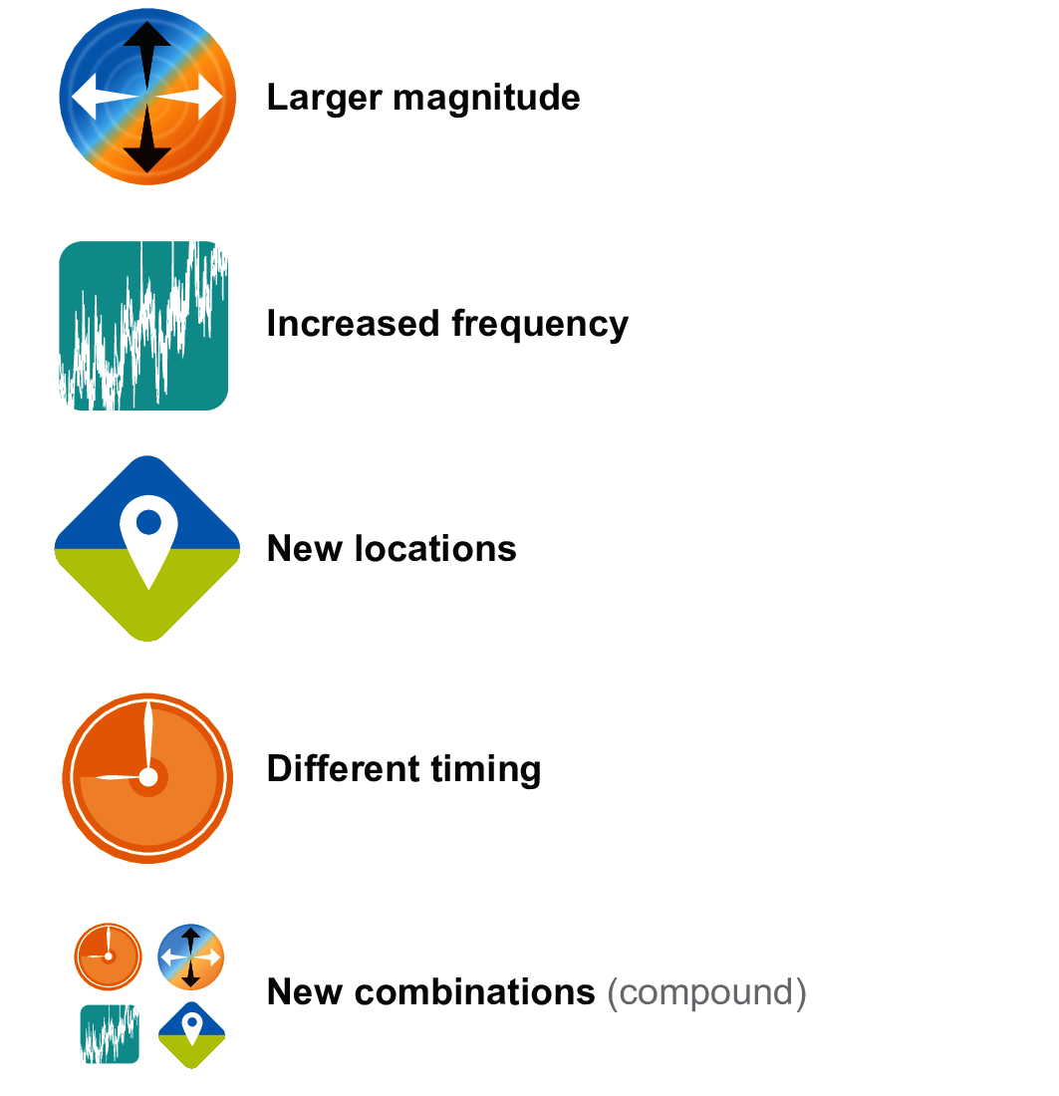
Effetti del cambiamento climatico:
sui singoli eventi
COSA ASPETTARSI

Slide 21
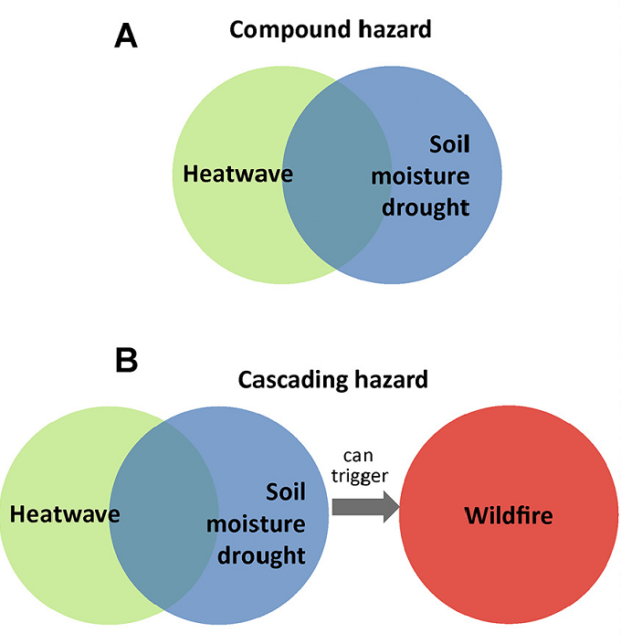

Effetti del cambiamento climatico:
sui singoli eventi + sistemici
EVENTI COMPOSTI E A CATENA
eventi composti: derivano dall'interazione di singoli eventi
Ad esempio, l’ondata di calore combinata con la cattiva qualità dell'aria
eventi a catena: quando un evento estremo genera una sequenza di effetti secondari (danni ambientali e socio-economici), il cui l'impatto risultante è molto più ampio di quello iniziale
Ad esempio, le acque alluvionali danneggiano le infrastrutture provocando blackout e impatti a catena
Le aree urbane sono particolarmente esposte e vulnerabili a questi rischi (concentrazione di popolazione, attività economiche; isole di calore)

Slide 22
L’evento
Estremo?
Cosa è accaduto
Le cause
Cosa aspettarsi
(Im)prevedibile?

Slide 23
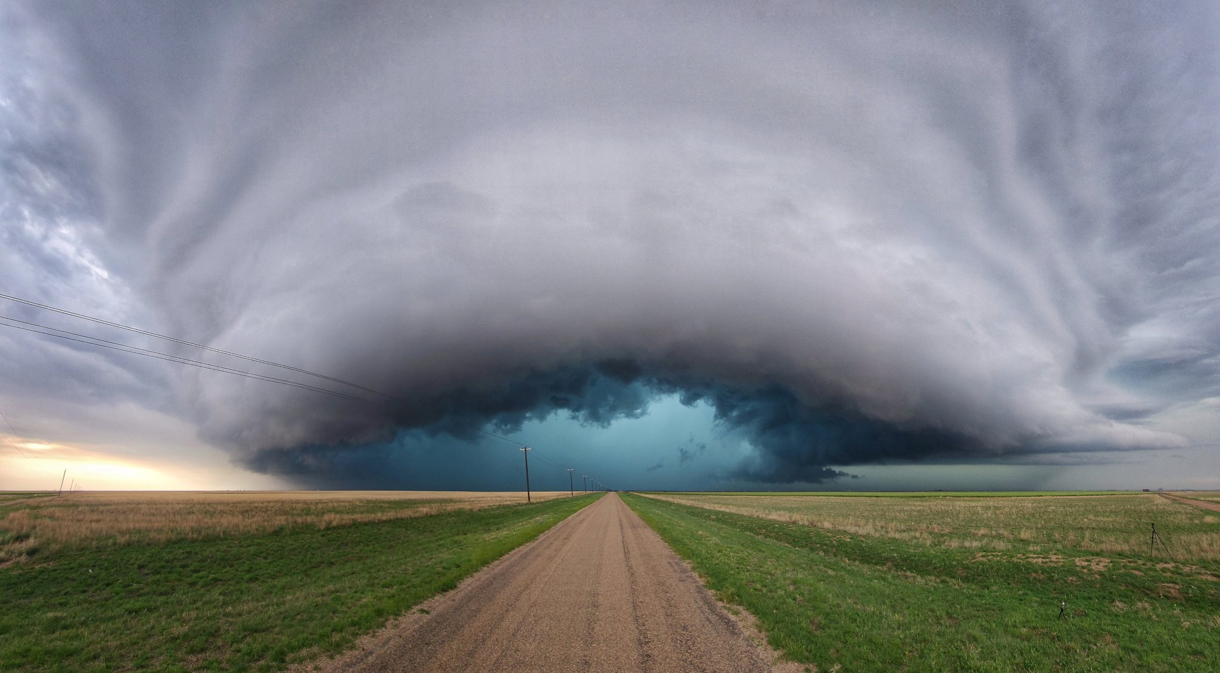
PREVISIONE DEI TEMPORALI: PROBLEMATICHE E LIMITI
Le caratteristiche dei fenomeni temporaleschi rendono la loro previsione particolarmente ardua.
Ad oggi i modelli meteorologici possono individuare le condizioni favorevoli al loro sviluppo su scala regionale o al più provinciale.
È possibile stimare una maggior o minore probabilità di accadimento in una certa zona, ma non si può prevedere dove, quando e quali esatte caratteristiche avranno.
Solo in presenza di stazioni a terra adeguate, satelliti, rete fulminometrica e radar è possibile seguire lo svilupparsi del fenomeno temporalesco quasi in real time (nowcasting)
rapido sviluppo,
estensione limitata,
evoluzione legata a condizioni locali
Riprendendo l'esempio della pentola, i modelli rispondono a: il fornello è acceso? Da quanto tempo? C’è sufficiente calore per raggiungere l’ebollizione?
Non rispondono a: da dove salirà la bolla?

Slide 24


Slide 25
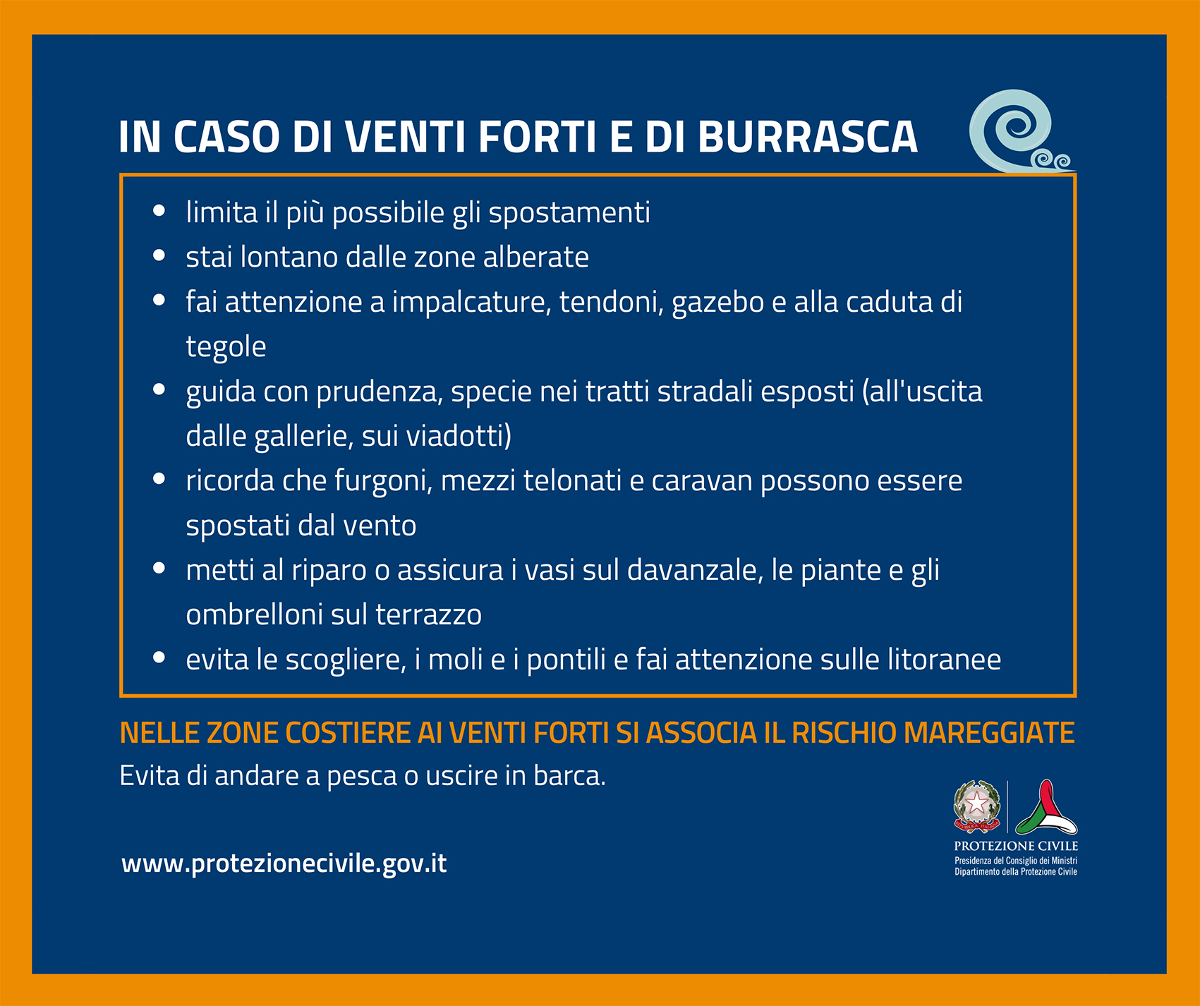


Slide 26

… PRECIPITAZIONI ESTREME
La stessa massa d’aria si è ritrovata sul Nord Italia ad essere sovrastata da venti più freschi di origine atlantica in seno a una vasta area depressionaria posizionata sull’Europa Settentrionale.
La vicinanza e il temporaneo contrasto tra queste due masse d’aria, molto diverse in termini di temperatura e umidità, hanno favorito lo sviluppo dei temporali.
Energia + vapore + innesco
Circolazione atmosferica di lunedì 24 luglio 2023 ore 12:00 UTC (geopotenziale e temperatura a 850 hPa) . Si può notare il Nord Italia al confine tra le due masse d’aria con forti differenze in temperatura e umidità.

Slide 27


Slide 28
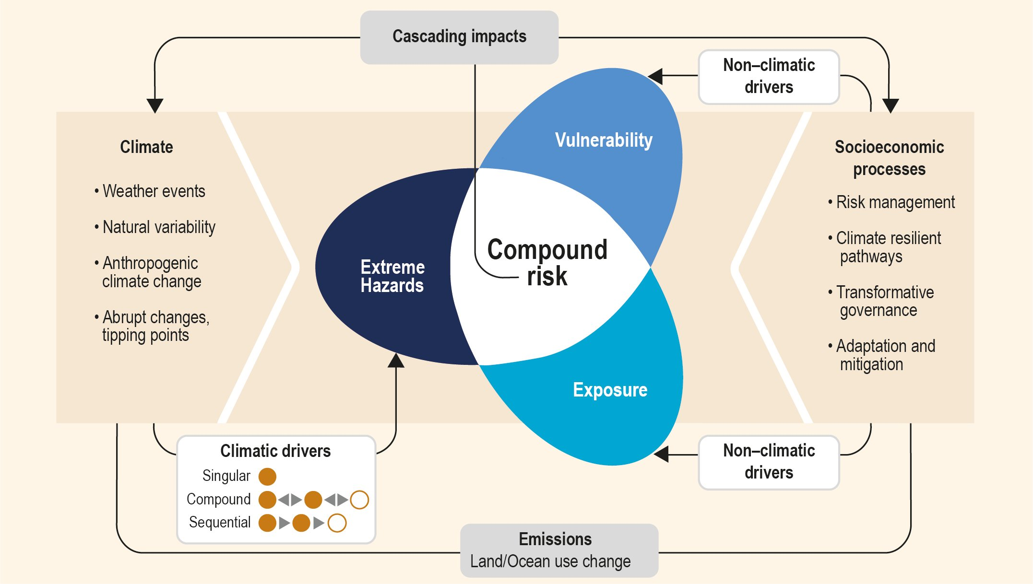
L’EQUAZIONE DEL RISCHIO
Il rischio associato a un evento estremo è il prodotto di tre fattori: la pericolosità, la vulnerabilità e l'esposizione:
La pericolosità è la probabilità che un fenomeno meteo estremo si verifichi in una determinata area, in un certo periodo di tempo e con una data intensità;
La vulnerabilità invece misura la capacità del territorio colpito dall’evento di rispondere, di saperlo più o meno contenere: un pendio con o senza alberi, per esempio, risponderà in maniera diversa a un'alluvione;
L’esposizione è il valore degli elementi che possono essere esposti all’evento: ad esempio il numero di persone coinvolte o il valore delle abitazioni

Slide 29

ATTRIBUZIONE DEGLI EVENTI ESTREMI
«Sarebbe successo senza il cambiamento climatico? E quanto sono più probabili questi estremi a causa del cambiamento climatico?". A queste domande cerca di rispondere una branca relativamente nuova delle scienze del clima: quella dell’attribuzione.
Stabilire con certezza un nesso di causalità diretta tra la tendenza all’aumento della temperatura media globale e i singoli eventi estremi è concettualmente scorretto, perché non tiene conto della complessità degli eventi meteo, che sono sempre causati da un insieme di fattori, come la configurazione atmosferica presente in quel momento e la dinamica dell'atmosfera, e mai da uno solo.

Slide 30
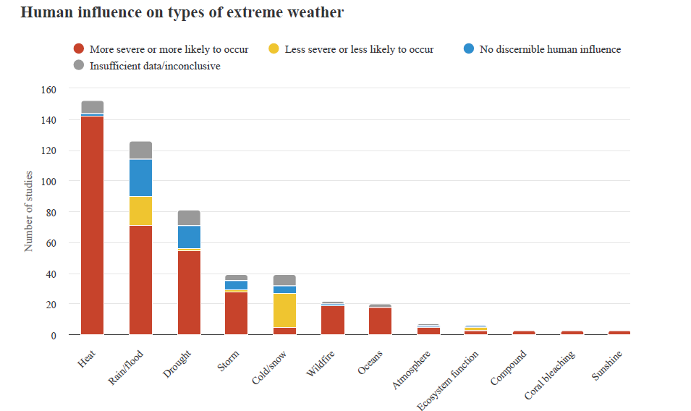
LA SCIENZA DELL’ATTRIBUZIONE: IL WWA
Il World Weather Attribution (WWA) è un progetto internazionale nato nel 2015 che approfondisce lo studio degli eventi estremi e tenta di confermarne l’attribuzione al cambiamento climatico.
Le tecniche di attribuzione si basano su due principi fondamentali:
Analisi statistiche: vengono raccolti tutti i dati disponibili dalle osservazioni del presente e del passato per individuare le caratteristiche specifiche dell’evento e fare un’analisi statistica
Uso di modelli climatici: si fanno girare i modelli per verificare se gli estremi considerati si verificherebbero o meno, e se sì con quale frequenza e probabilità, in un mondo ideale senza le emissioni di gas serra di origine antropica, oppure con emissioni più elevate
Il grafico mostra il numero di studi per ogni tipo di evento estremo che rientra in ciascuna categoria di influenza umana: più severo/probabile (rosso), meno severo/probabile (giallo), nessuna influenza (blu) e inconcludente (grigio).

Slide 31
ATTRIBUZIONE DEGLI EVENTI ESTREMI: PROBLEMATICHE
Non per tutti i tipi di eventi meteorologici estremi è facile condurre studi di attribuzione. La difficoltà sta nella complessità dell’evento stesso: le precipitazioni derivano da fenomeni che avvengono sulla piccola scala, quindi difficilmente simulabili dai modelli globali, che hanno una risoluzione nell’ordine delle decine di km. Inoltre in questi casi la dinamica dell’atmosfera svolge un ruolo importantissimo e non sempre è conglobata nei modelli.
«Nel caso dell’alluvione in Emilia-Romagna, ad esempio, lo studio ha concluso che l’attribuzione non è certa. Questo però non significa che sicuramente quell’evento non è dipeso dal cambiamento climatico; piuttosto, vuol dire che la caratterizzazione di quell'evento e gli esperimenti che sono stati fatti non hanno permesso di dare una risposta definitiva» (A. Cherchi,CNR Bologna)
Carbon Brief: Illustrazione dei processi di inondazione influenzati dalle variazioni delle precipitazioni estreme su base giornaliera

